Slide 1
SOLİD PRİNCİPLE
Liskov Substitution
Esra Fatma Birol 19.02.2021

Slide 2
Liskov Substitution prensibi;
Alt sınıfların, üst sınıfın tüm özelliklerini kullanabilmesini gerektirir.

Slide 3
Alt sınıflardan oluşan nesnelerin/sınıfların, üst sınıfın nesneleri ile yer değiştirdikleri zaman, aynı davranışı sergilemesi gerekmektedir.

Slide 4
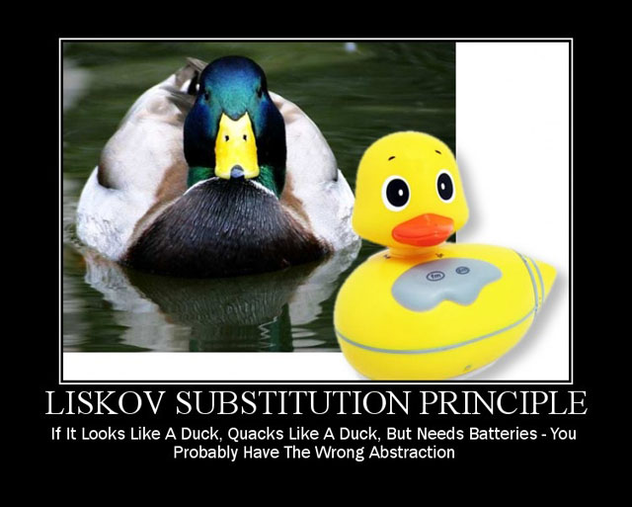
LISKOV SUBSTITUTION PRINCIPLE
Eğer ördek gibi görünüyorsa, ördek gibi ses çıkarıyorsa, ama pillere ihtiyacı varsa – muhtemelen yanlış soyutlama yapıyorsunuz.

Slide 5
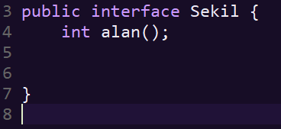
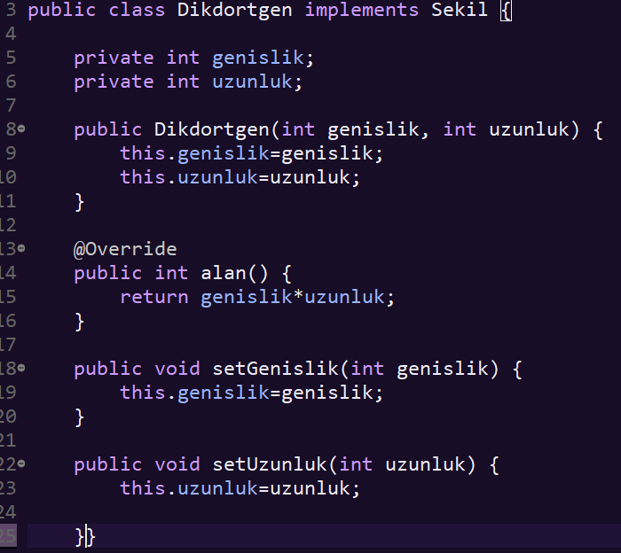
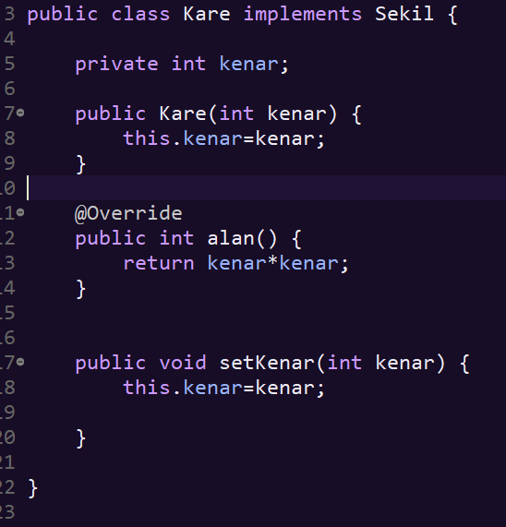
Örnek Kodlar:

Slide 6


TEŞEKKÜRLER

